Slide 1
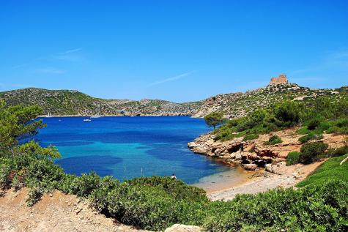
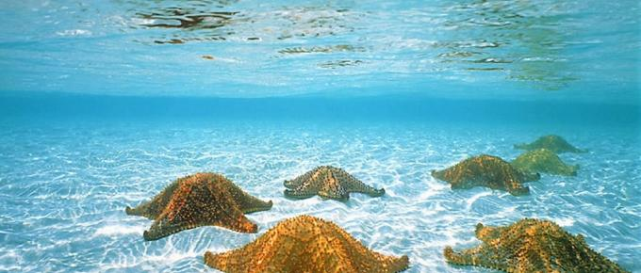
AVALUACIÓ
AVALUACIÓ
Estratègies i procediments d’avaluació
-Avaluació Inicial
-Avaluació Formativa/Continuada
-Avaluació Final/Sumativa
-Taula resum
Instruments
-Rúbriques d’avaluació

Slide 2
AVALUACIÓ
ESTRATÈGIES I PROCEDIMENTS D’AVALUACIÓ (I)
Avaluació Inicial
Determina el ritme i estratègia d’aprenentatge
Conèixer els coneixements previs dels nostres alumnes sobre els “Espais naturals protegits de les Illes Balears”
Activitat d’introducció/ motivació. Què sabem dels espais protegits?

Slide 3
AVALUACIÓ
ESTRATÈGIES I PROCEDIMENTS D’AVALUACIÓ (II)
Avaluació Formativa/Continuada
Ens permet sintetitzar, estructurar i recapitular tots els continguts.
Orientada no només als aprenentatges conceptuals sinó a més als aprenentatges procedimentals i actitudinals
Quantitativa/Qualitativa

Slide 4
AVALUACIÓ
ESTRATÈGIES I PROCEDIMENTS D’AVALUACIÓ (III)
Avaluació Sumativa /Final
Avalua els resultats del aprenentatge
D'altra banda, es valorarà l'actitud de l'alumne i el treball en parelles/grups
Rúbrica d'avaluació docent/ auto-avaluació de l'alumnat i una co-avaluació, amb l'objectiu de recopilar la màxima informació possible dels aprenentatges adquirits

Slide 5
AVALUACIÓ
ESTRATÈGIES I PROCEDIMENTS D’AVALUACIÓ (IV)
Taula resum
AVALUACIÓ INICIAL | AVALUACIÓ FORMATIVA | AVALUACIÓ FINAL
Activitat de introducció/motivació (vídeo +pluja d’idees) No tindrà nota quantitativa | Desenvolupament de totes les activitats del projecte didàctic (de manera quantitativa i qualitativa) 50% de la nota final | “Rúbrica de avaluació docent”. “Auto-avaluació del alumnat” (No tindrà nota quantitativa). “Co-avaluació” (No tindrà nota quantitativa). 50% activitats,30% actitud y 20% treball en grup/parelles. *No es farà examen final.

Slide 6
AVALUACIÓ
INSTRUMENTS
Rúbriques d’avaluació
Avaluació docent
Permet al docent avaluar l’aprenentatge de l’ alumne tenint en compte criteris de qualificació en relació al contingut treballat amb les activitats.
Auto-avaluació
Aquesta eina, permet a l’alumnat autoavaluar el seu propi aprenentatge en relació a les activitats proposades.
Co-avaluació
Permet als alumnes avaluar el treball del seus companys i d’aquesta manera ser un poc més crítics amb la seva tasca.

